Slide 1
Моделирование СВ
Анализ результатов моделирования

Slide 2
Точность моделирования
Соответствие распределению
Однородность
Независимость

Slide 3



Slide 4
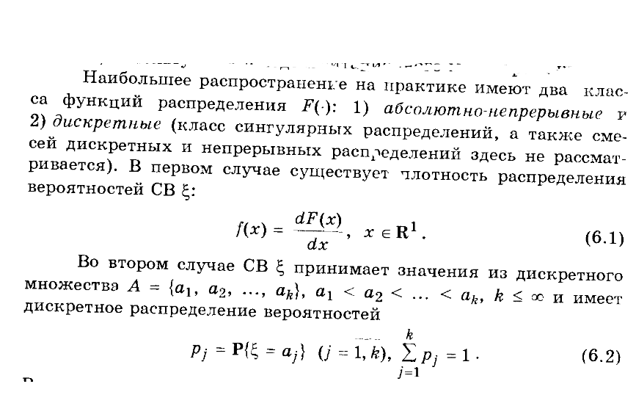

Slide 5



Slide 6
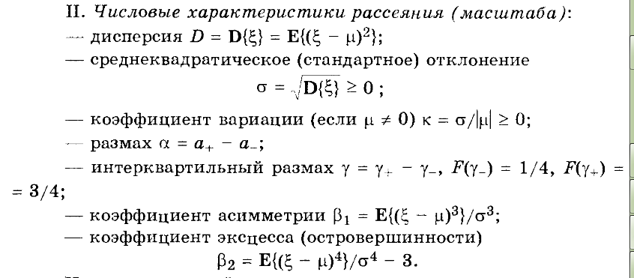

Slide 7


Slide 8
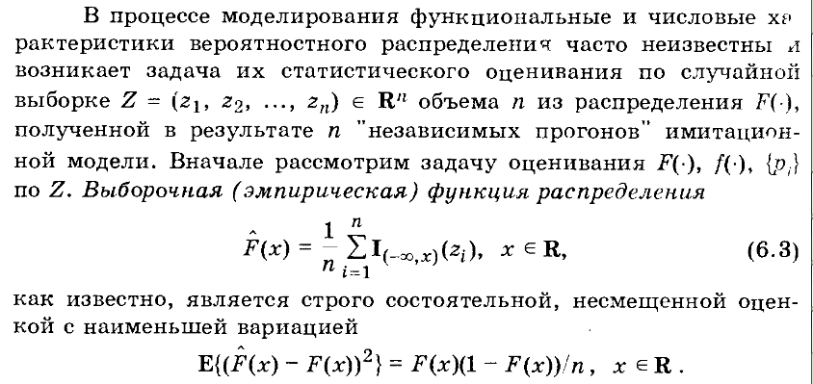

Slide 9



Slide 10
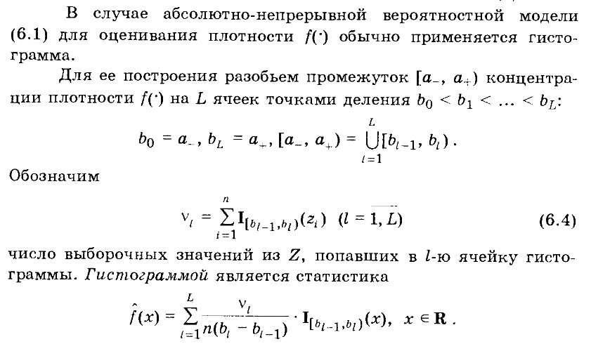

Slide 11
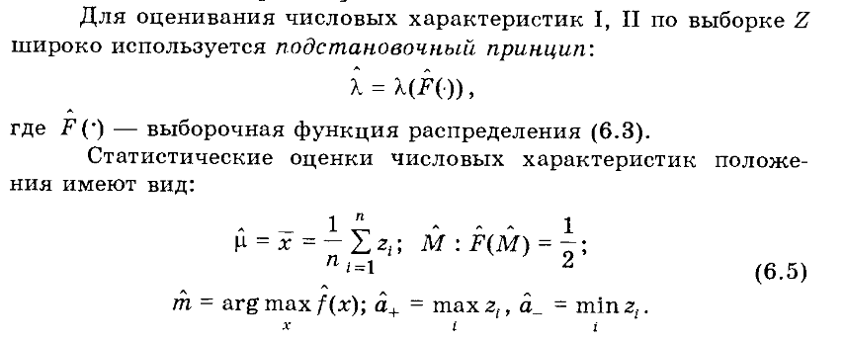

Slide 12


Проверка адекватности моделей

Slide 13
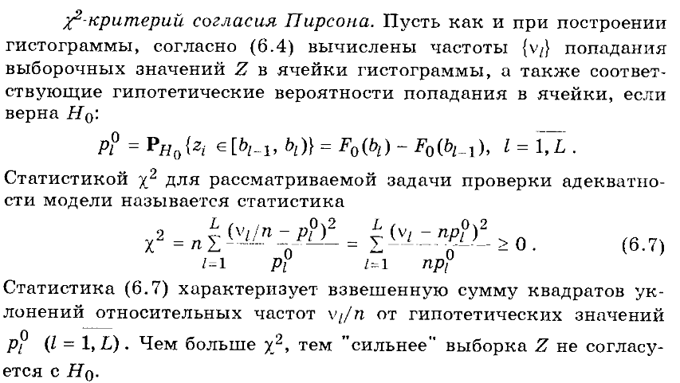

Slide 14
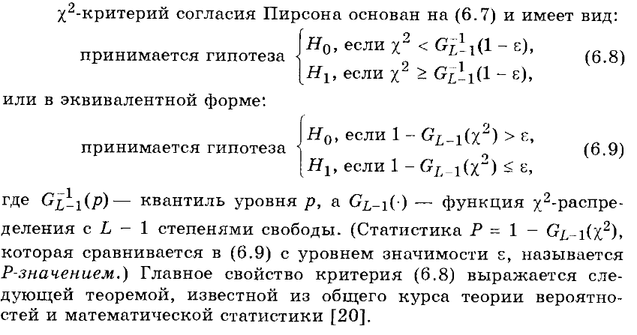

Slide 15
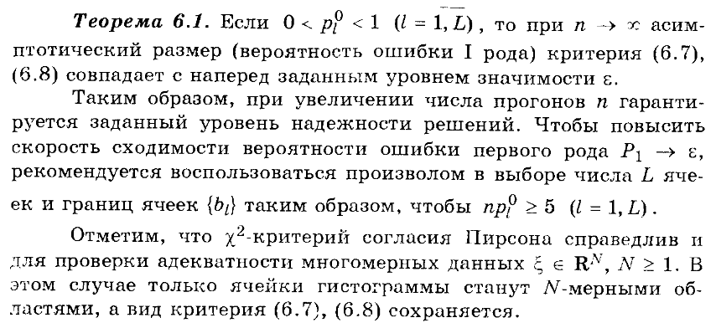

Slide 16
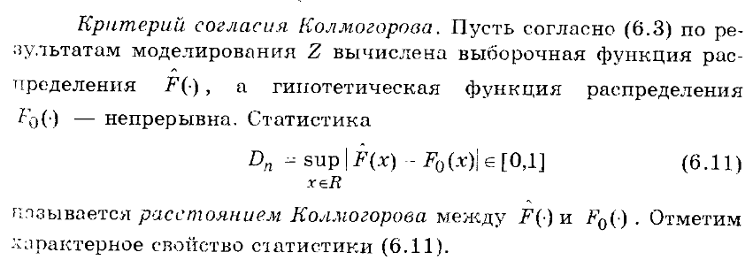

Slide 17



Slide 18


Slide 19
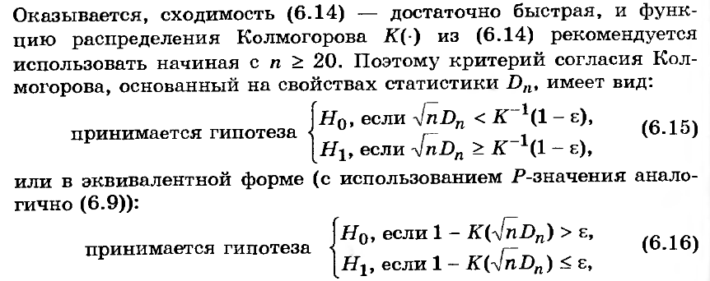


Slide 20
Точность моделирования
Соответствие распределению
Однородность
Независимость

